Slide 1
Tiflološki muzej
Zagreb, Hrvatska
Notes:
Tiflološki muzej nominiran je i nagrađen nagradom „Živa 2015.” u kategoriji Posvećenost posjetiteljima i otvorenost. Ovako se Tiflološki muzej predstavio u Sankt Petersburgu …
Riječ „tiflološki” potječe od grčke riječityphlos, koja znači slijep, slijepa osoba.

Slide 2
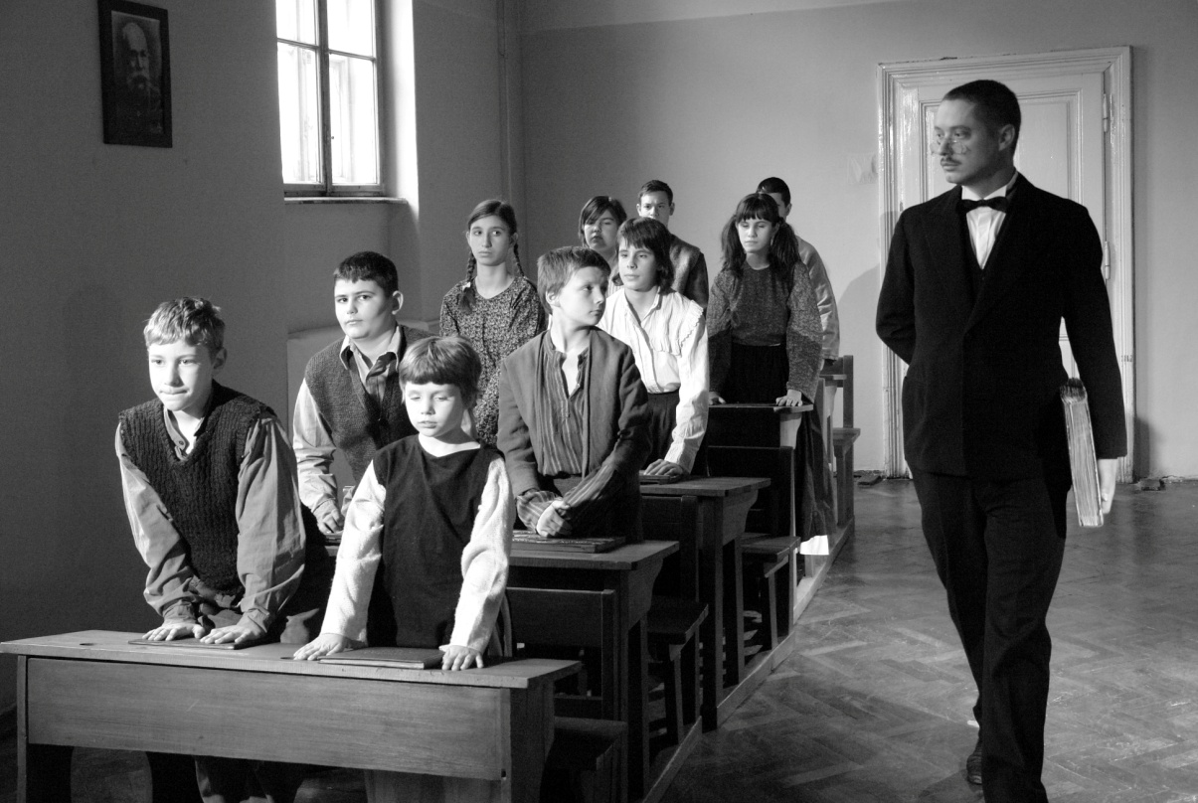
Nagrada Živa, svibanj 2015., Sankt Petersburg
Ideja o osnivanju – Vinko Bek, učitelj, kraj 19. st.
Osnivanje muzeja – 1953.g., Zagreb
Notes:
Ideja o stvaranju Muzeja potječe s kraja 19. stoljeća, kada je Vinko Bek, veliki borac za prava slijepih osoba, započeo sa sabiranjem predmeta za svoju privatnu zbirku koju je nazivao "Hrvatskim sljepačkim muzejom".
Šezdesetak godina kasnije, 1953., u Zagrebu je otvorenTiflološki muzej Saveza slijepih Jugoslavije.

Slide 3
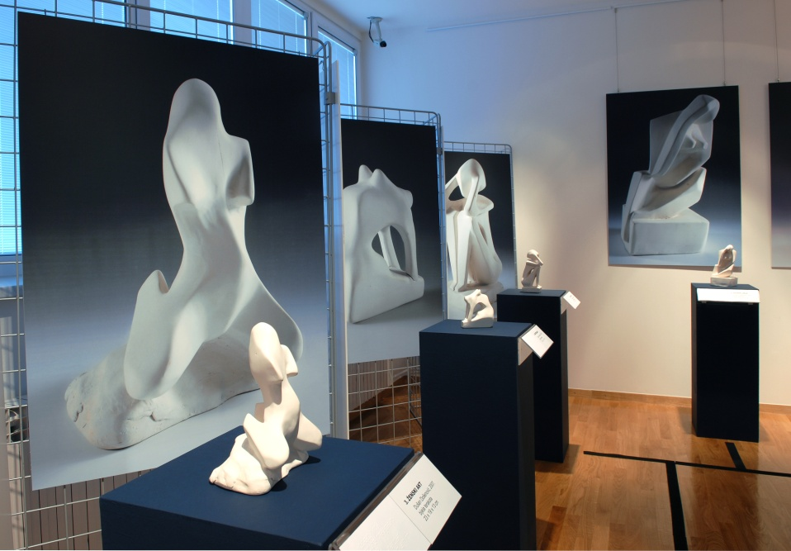
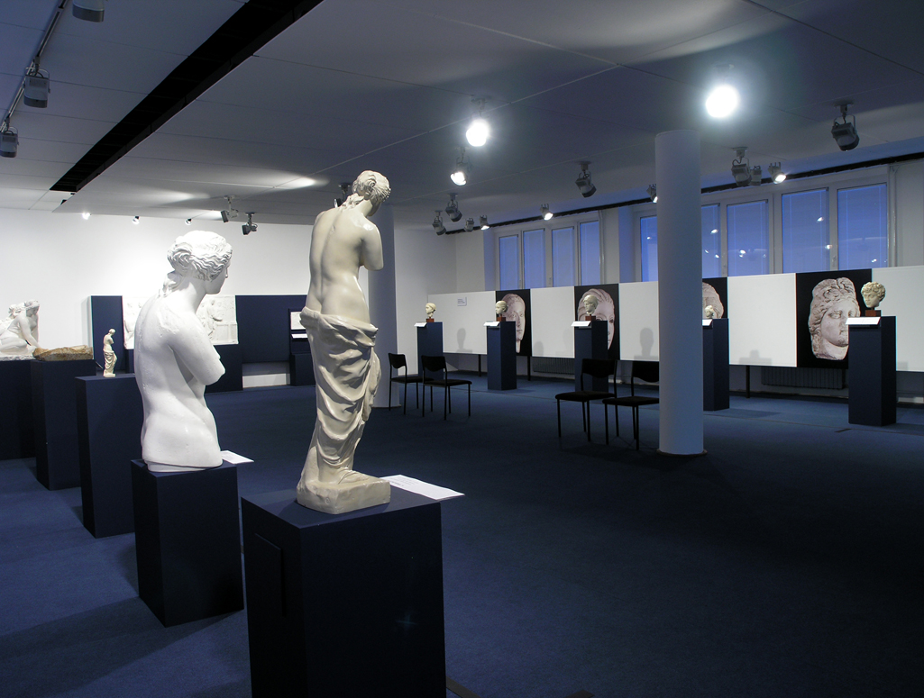
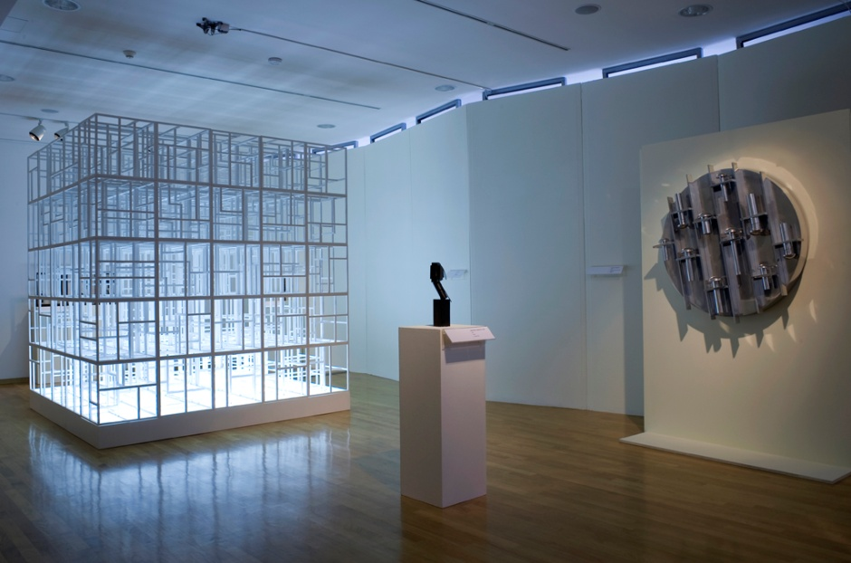
Nagrada Živa, svibanj 2015., Sankt Petersburg
Taktilna galerija – od 1960-ih
Notes:
Taktilna galerija otvorena je 1960-ih, kada smo započeli s izlaganjem skulptura slijepih autora, a naši su ih posjetitelji mogli dodirivati, što nije bilo moguće u drugim muzejima toga vremena. U Taktilnoj galeriji do danas su izlagali brojni autori.

Slide 4
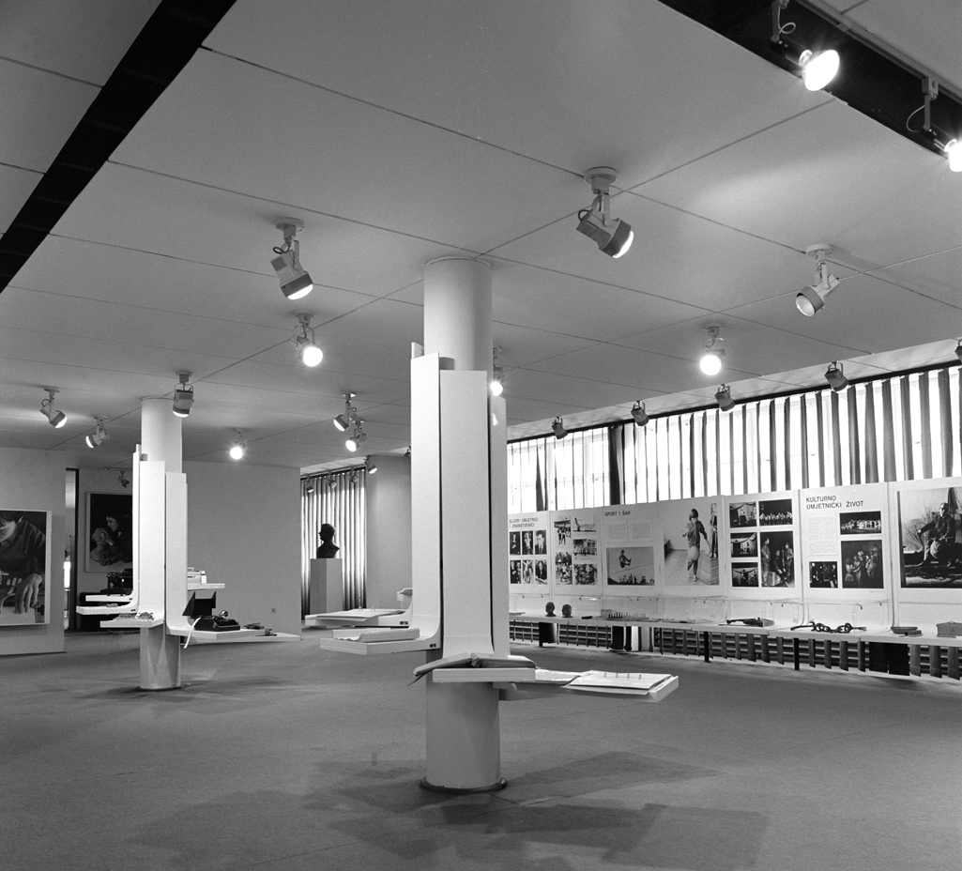
Nagrada Živa, svibanj 2015., Sankt Petersburg
2002. g. – promjena uprave
reorganizacija muzeja
osobe s invaliditetom
Notes:
Novi početak 2002. - Ministarstvo kulture imenovalo je novu upravu: muzejske zbirke i dokumentacija ažurirani su, uveden je dokumentacijski sustav... Počeli smo se baviti problemima osoba sa svim oblicima oštećenja, a ne samo oštećenjima vida, te mnogim drugim pitanjima...

Slide 5
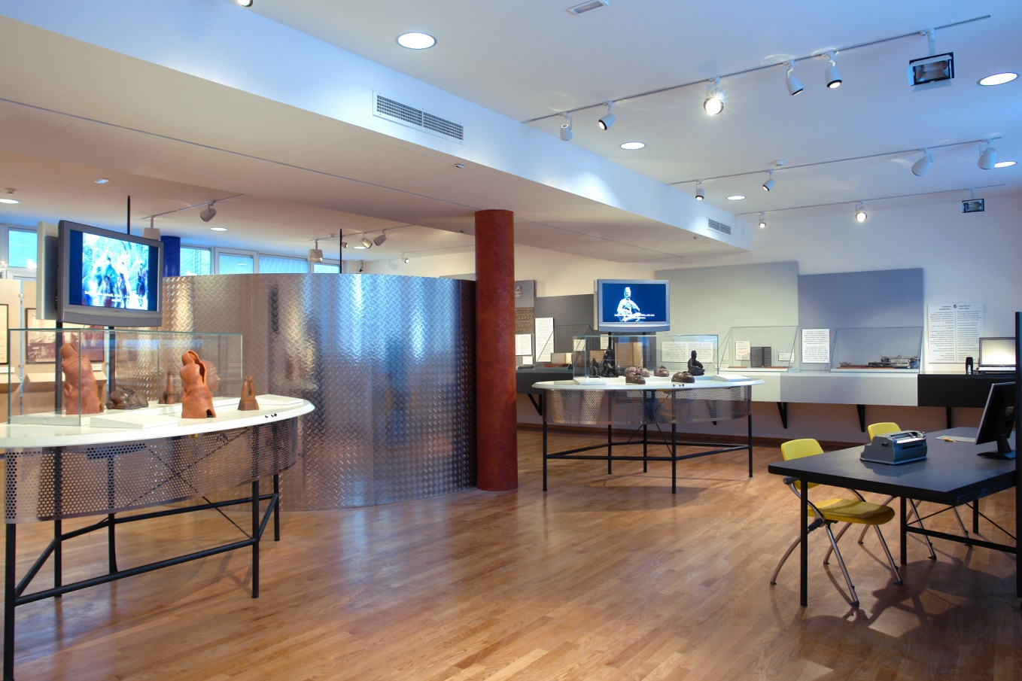
Nagrada Živa, svibanj 2015., Sankt Petersburg
2008. g. – adaptiran muzej, novi stalni postav
Notes:
Godine 2008. adaptirali smo cjelokupni muzejski prostor i otvorili novi stalni postav, četvrti od osnivanja muzeja.

Slide 6
Nagrada Živa, svibanj 2015., Sankt Petersburg
2008. g. – adaptiran muzej, galerijski prostor
Notes:
Stalni postav posvećen je osobama s oštećenjima vida, a povremene se izložbe bave širim pitanjima.

Slide 7
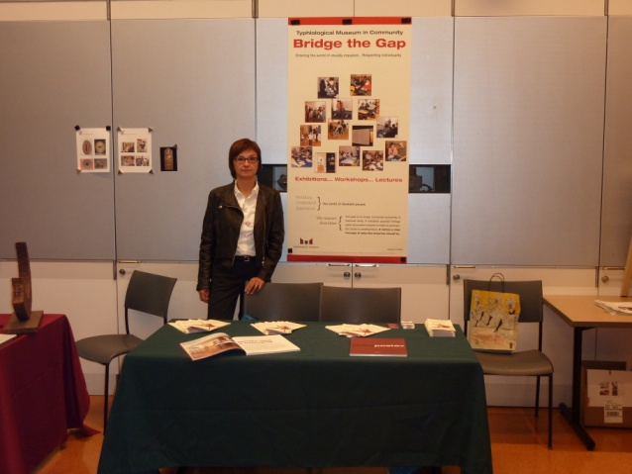
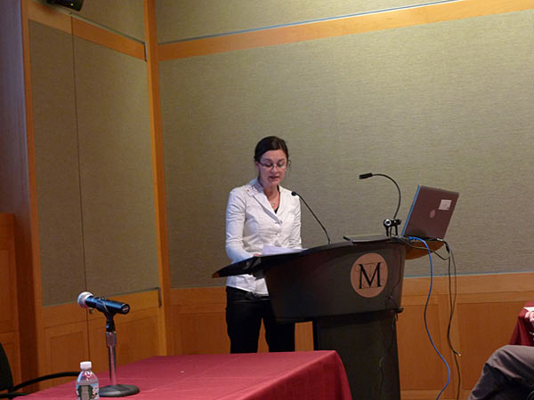
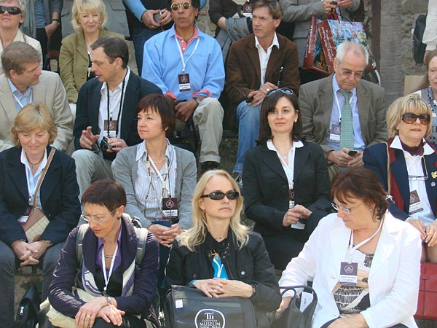
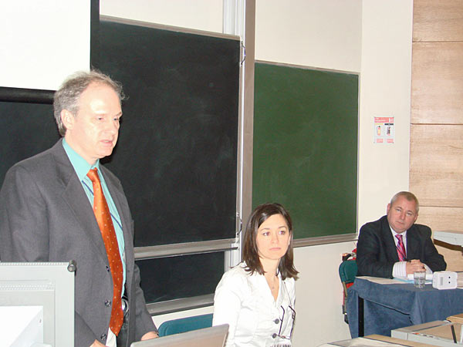
Nagrada Živa, svibanj 2015., Sankt Petersburg
Novi počeci – 2008. →
promicanje muzeja u Europi i šire
Notes:
Nakon otvaranja novi smo stalni postav promicali u Hrvatskoj, regiji i diljem Europe:
Irska (Museum and visually impaired – the place of adaptation, education and sensibilization, Living in a Changing Europe, ICEVI 7th European Conference, Dublin, 2009.)
Engleska (Access to museums and galleries for people who are blind and partially sighted, London, 2009.; Museums Association Conference, Liverpool, 2013.)
Finska (European Museum of the Year Award, Tampere, 2010.)
Turska (European Museum of the Year Award, Bursa, 2009.)
Italija (Museo tatile Anteros, Istituto Francesco Cavazza, Bologna; Museo Tatille Statale Omero, Ancona, 2006.)
Francuska (Musée du quai Branly, Paris; Cité des Sciences et de l'Industrie Direction te Musée des Beaux Arts, Arrass, 2008.)
Austrija (Art for all, Bundesblindenerziehunginstitut, Beč, 2006.)
Njemačka (Art for all, Universitätsmuseum, Marburg, 2007.)
Bugarska (Equal Access to Development Education for All (EADEA), Sofija, 2013.)
SAD (Museum in Community – Bridge the Gap, Art Beyond Sight, Multimodal Approaches to Learning, New York; Perkins School for the Blind, Boston, 2009.)
Kina (Pride and Prejudice, 22. General Conference & 25th General Assembly of the International Council of Museum, Shanghai, 2010.)

Slide 8
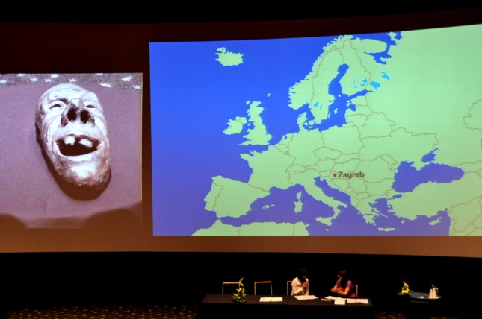
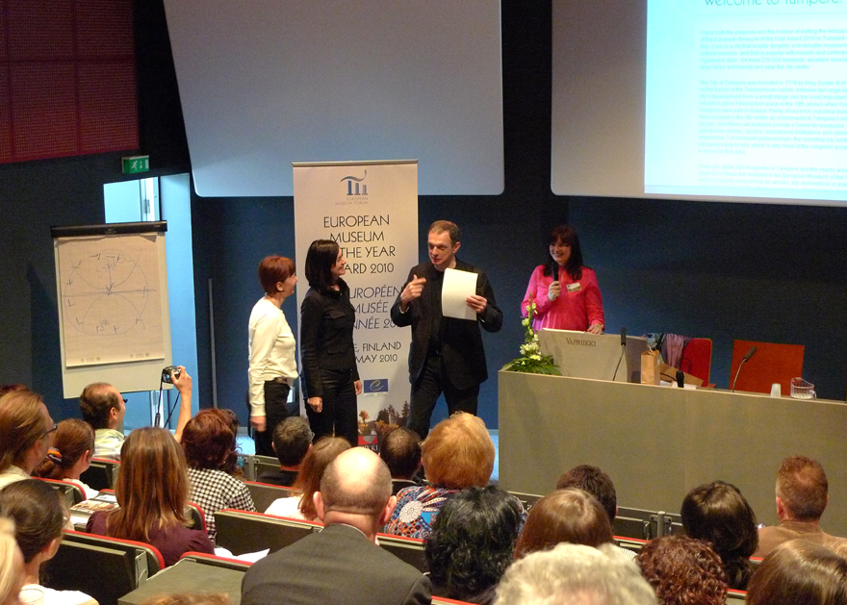
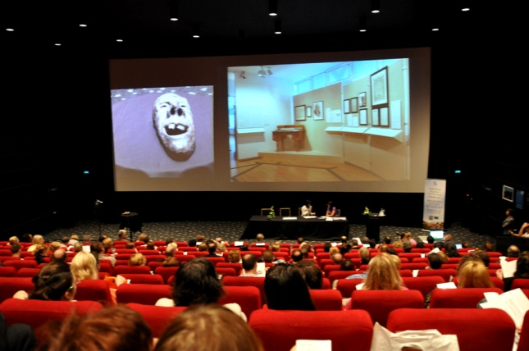
Nagrada Živa, svibanj 2015., Sankt Petersburg
Novi počeci – 2008. →
2010. g. – nominacija za EMYA-u (3. nagrada za najbolju prezentaciju)
Notes:
Bili smo nominirani za nagradu EMYA (Nagradu za europski muzej godine) 2010. godine u finskome Tampereu. Našu su prezentaciju prepoznali i sudionici konferencije – muzealci kao jednu od tri najbolje.

Slide 9
Nagrada Živa, svibanj 2015., Sankt Petersburg
Novi počeci – 2008. →
Proširenje djelatnosti – aktualna socijalna problematika
osobe starije životne dobi
nasilje, kriminal
alkohol, droga, PTSP
seksualna orijentacija, rodna jednakost
manjine i dr.
Notes:
Od 2008. do danas proširili smo područje interesa na aktualna socijalna pitanja, uključujući stariju populaciju, nasilje, kriminal, alkoholizam, PTSP, spolnu orijentaciju, rodnu jednakost, manjine, itd.

Slide 10
Nagrada Živa, svibanj 2015., Sankt Petersburg
Zašto baš MI !
Notes:
Zašto je Tiflološki muzej u Zagrebu dobar kandidat za nagradu Živa?
Ovaj je muzej, koji je u početku bio nepoznat, u posljednjih nekoliko godina postao cijenjena ustanova u europskoj muzejskoj zajednici.

Slide 11
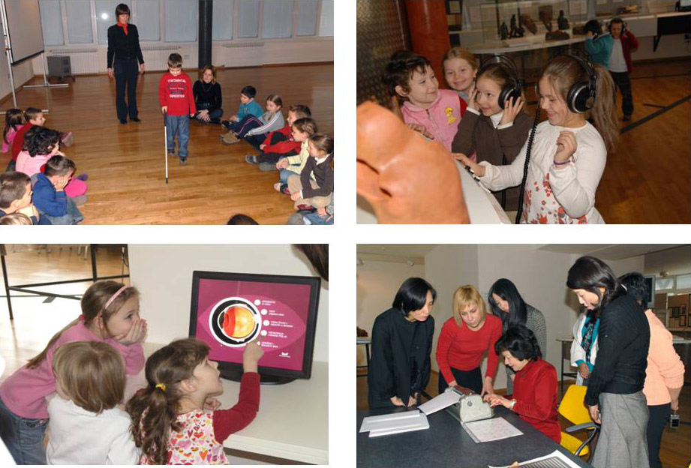
The Živa Award 2015, May, Saint Petersburg
Zbog naše javne kvalitete
Notes:
Dobivamo sjajne povratne reakcije posjetitelja – imamo kvalitetu koju je javnost prepoznala.

Slide 12
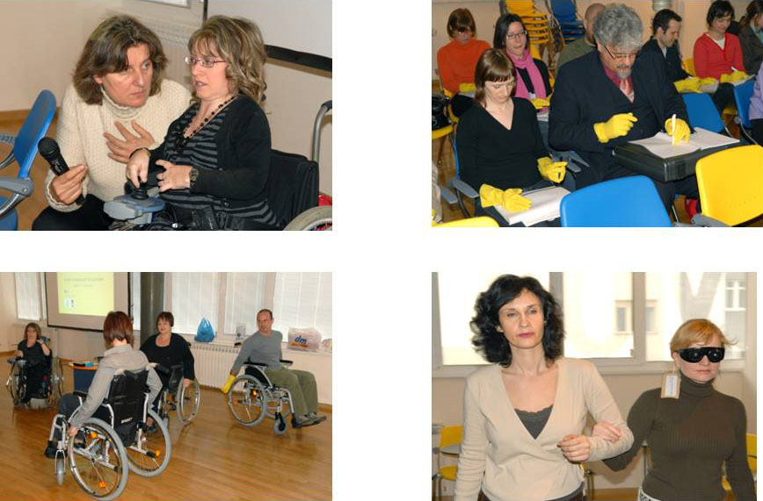
The Živa Award 2015, May, Saint Petersburg
Zato što nam je stalo
Notes:
Zbog naših interaktivnih izložaba s mnoštvom radionica posvećenih orijentaciji i mobilnosti, pisanju na brajici, problemima s finom motorikom, upotrebi kolica itd.

Slide 13
Nagrada Živa, svibanj 2015., Sankt Petersburg
Zato što smo jedinstveni
Jedini smo državni muzej na svijetu koji se bavi osobama s oštećenjima
Prilagodba
Moderan interaktivni stalni postav
Imamo poluotvoreni depo
Visoko stručno osoblje: stručnjaci za edukacijsko-rehabilitacijsko područje
Notes:
Jedini smo državni muzej na svijetu koji se bavi osobama s oštećenjima. Imamo poluotvoreni depo, što znači da dopuštamo posjete malih skupina, te visoko stručno osoblje – naši su kustosi stručnjaci za edukaciju i rehabilitaciju i svatko se bavi posebnim područjem (sljepoća, gluhoća, tjelesna oštećenja, intelektualna oštećenja...).

Slide 14
Nagrada Živa, svibanj 2015., Sankt Petersburg
Zbog naše osviještenosti
Referalna točka o problematici invalidnosti za institucije koje bave baštinom
Mjesto koje nudi mogućnost dijaloga između društvene zajednice i osoba s invaliditetom
Predstavlja i informira “zdrave” osobe o onima koje to nisu
Bavi se dvama znanstvenim područjima: muzeologijom i edukacijskom rehabilitacijom (defektologijom)

Slide 15
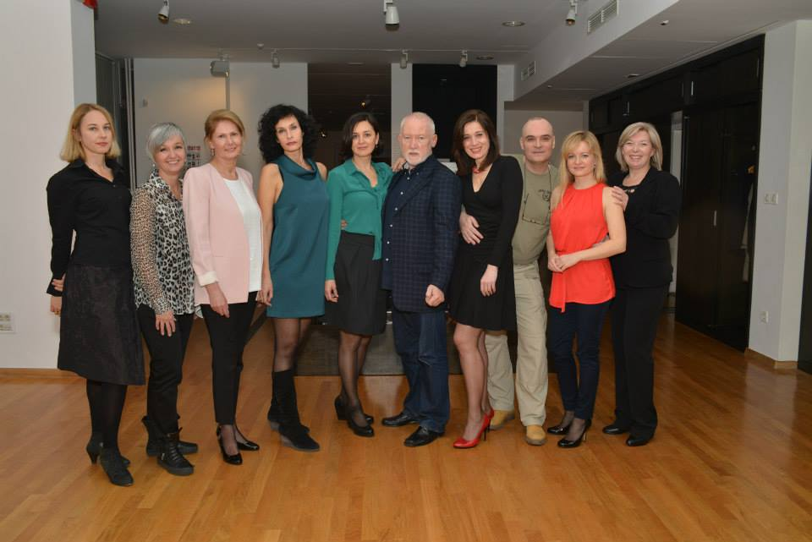
Nagrada Živa, svibanj 2015., Sankt Petersburg
Zbog naših prednosti
Timski rad i dobri međuljudski odnosi
Notes:
Naše su najveće prednosti dobri međuljudski odnosi i timski rad.

Slide 16
Nagrada Živa, svibanj 2015., Sankt Petersburg
Zbog našeg duha...
Notes:
♫ Always look on the bright side of life ... ♫

Slide 17
Nagrada Živa, svibanj 2015., Sankt Petersburg
Zato što smo...
Muzej za sve
...koji želi potaknuti pojedinca na djelovanje i pokazati javnosti da je jednako vrijedan i važan

